Slide 1
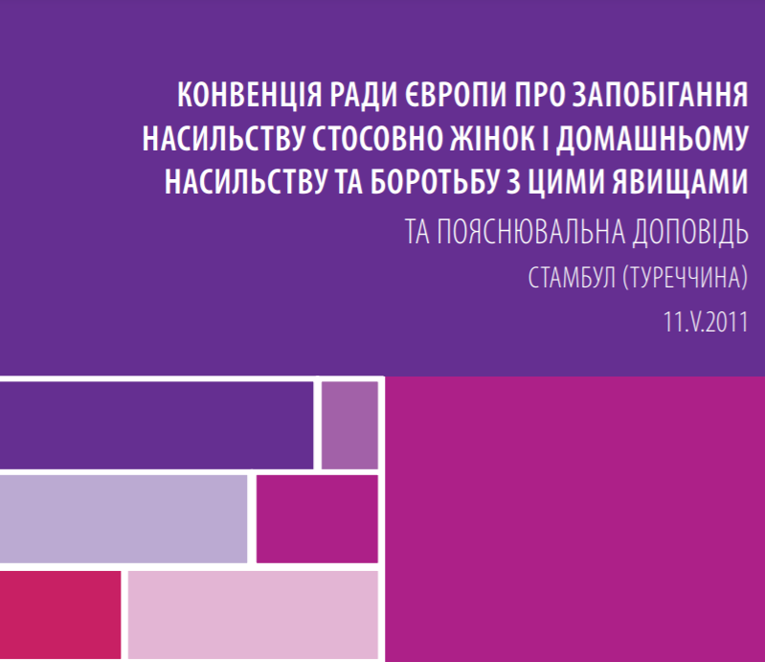
РАТИФІКАЦІЯ СТАМБУЛЬСЬКОЇ КОНВЕНЦІЇ:
ЗМІНИ ДЛЯ УКРАЇНИ
Юлія Галустян
USAID Проект Енергетичної безпеки, експертка з гендерних питань
Гендерна радниця Міністра енергетики України
Липень 2022

Slide 2
Конвенція Ради Європи про запобігання насильству проти жінок і домашньому насильству та боротьбу з цими явищами, або Стамбульська конвенція
— міжнародна угода Ради Європи, яка криміналізує, захищає постраждалих та попереджує насильство проти жінок та дівчат, а саме домашнє насильство (включаючи фізичне, психологічне,економічне, сексуальне насильство), примусові аборти або шлюби, переслідування (сталкінг) та інше насильство, асоційоване зі статтю.
Конвенція визначає насильство проти жінок порушенням прав людини та формою дискримінації і пропонує системні та контрольовані стратегії викорінення цих явищ.

Slide 3
Основна мета Конвенції
зруйнувати гендерні стереотипи, які допускають насильство щодо жінок. Конвенція пропагує та захищає право людей на вільне від насильства життя та забороняє всі види дискримінації жінок.

Slide 4
Завдання Конвенції
запобігання насильству, захист постраждалих і «покінчення з безкарністю злочинців»
Конвенція не вимагає узаконення одностатевих шлюбів чи іншої регуляції особистого життя, не стосується сексуальної орієнтації, гендерної ідентичності чи трансгендерності, а також не регулює сімейні структури: вона не містить визначення «сім'ї» і не сприяє певному типу сімейних умов.
Конвенція захищає не лише жінок, а також не регулює релігійні норми чи вірування.

Slide 5

Підписання: історія питання в Україні
Відкрита для підписання: 11 травня 2011 р. (Стамбул, Туреччина)
Набула чинності: 1 серпня 2014 року
Постійно є відкритою до підписання будь-якою країною світ
(47 країн підписали, 36 - ратифікували)
Україна, одна з країн-авторок Конвенції, підписала її 7 листопада 2011 року, а ратифікувала — 20 червня 2022 року

Slide 6
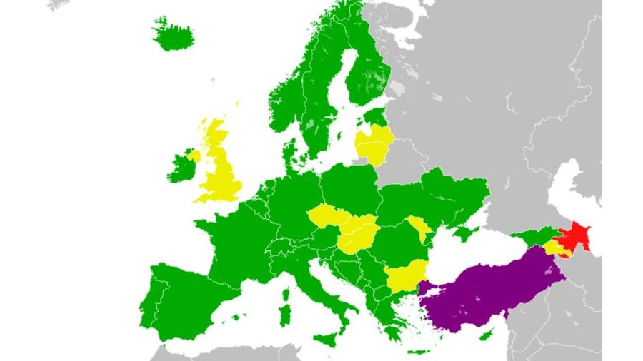
Зелені – країни, в яких підписана та ратифікована Стамбульська конвенція,
жовті – підписана,
червона – не підписана,
бузкова – колишня учасниця

Slide 7
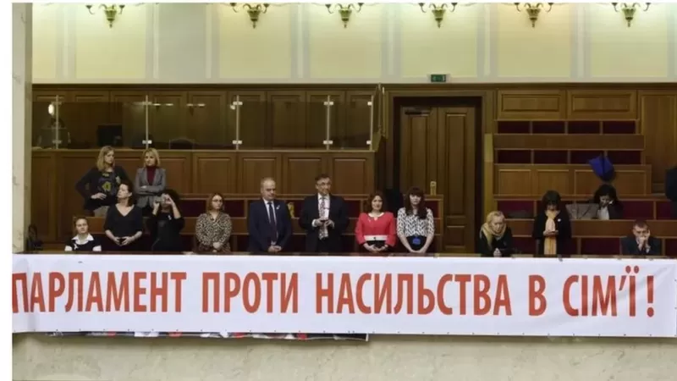
Україна: спроби ратифікації
2016 р.
Гендер та гендерна ідентичність
Депутати
Всеукраїнська Рада церков
2019 р.
14 травня 2020 р. (25 тис. голосів у петиції)

Slide 8
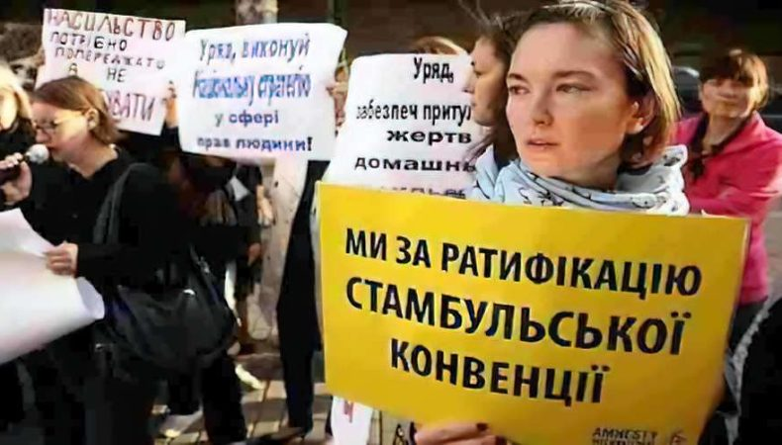

Slide 9
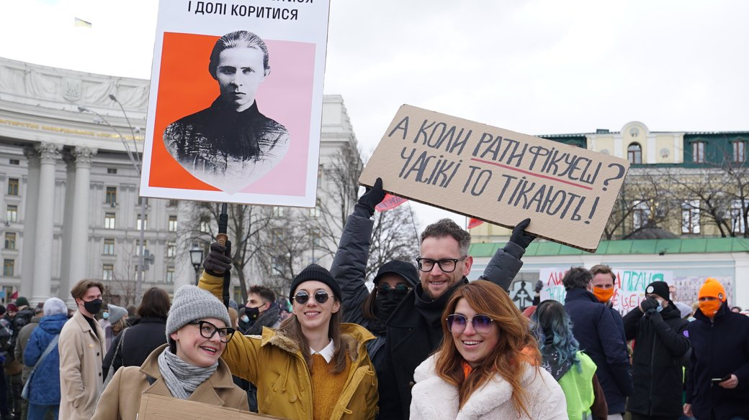

Slide 10
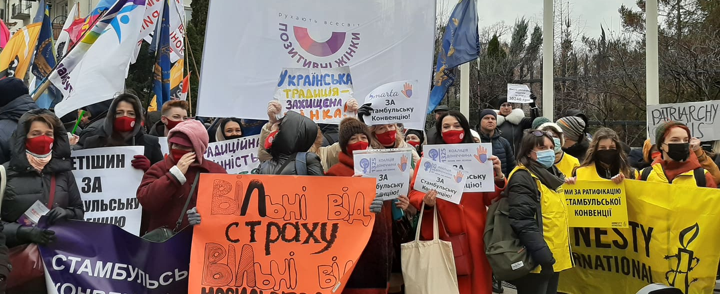
«Зробити насильство видимим»: під Офісом президента вимагали ратифікувати Стамбульську Конвенцію

Slide 11
Основні положення Конвенції
перший міжнародний юридично обов'язковий акт, що стосується саме насильства проти жінок, потенційно відкритий для будь-якої країни в світі;
охоплює низку заходів з запобігання та протидії насильству, захисту його жертв, переслідування та покарання кривдників;
визнає насильство проти жінок водночас із порушенням прав людини, і видом дискримінації;
встановлює чіткий зв'язок між досягненням рівноправності між жінками і чоловіками та викоріненням насильства проти жінок

Slide 12

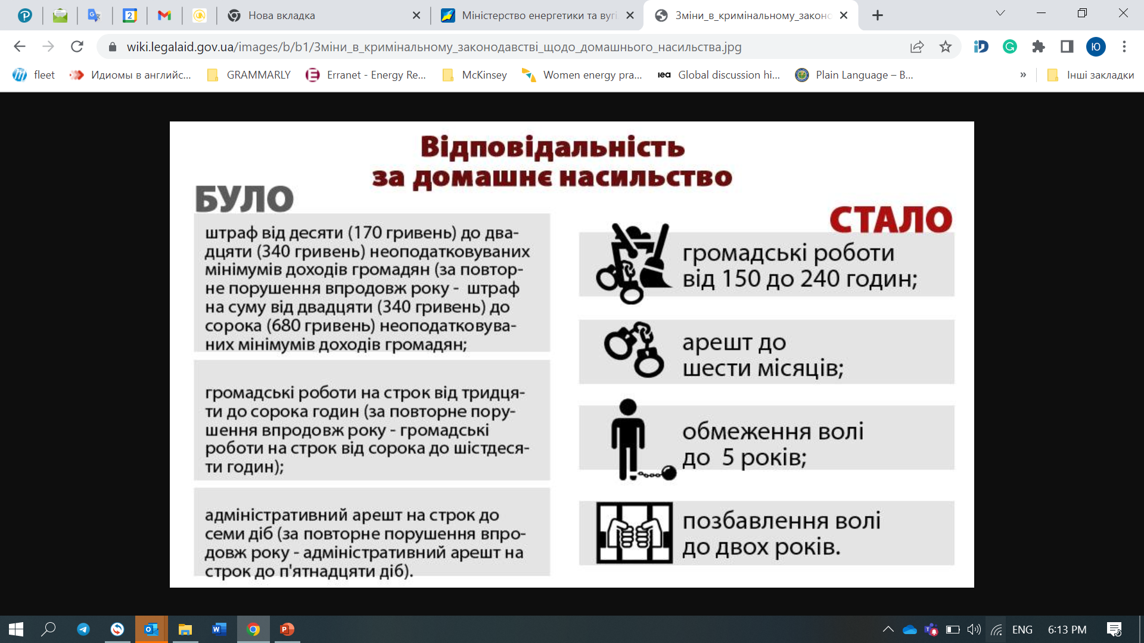
Основні положення Конвенції
пропонує державам встановити кримінальну відповідальність за основні види насильства проти жінок (такі як переслідування, примусовий шлюб, калічення жіночих геніталій, примусовий аборт, примусова стерилізація) і забезпечити належні та ефективні міри покарання за насильство;
пропонує підхід для ефективного припинення насильства проти жінок та домашнього насильства, що закликає всі відповідні залучені органи, установи та громадські організації до координованої співпраці;
оснащена потужним і незалежним механізмом контролю реалізації на національному рівні, в якому активну роль гратимуть національні парламентарі.
Закон України «Про внесення змін до Кримінального та Кримінального процесуального кодексів України з метою реалізації положень Конвенції Ради Європи про запобігання насильству стосовно жінок і домашньому насильству та боротьбу з цими явищами» (грудень 2017 р.)

Slide 13
Гендерна нерівність
Насильство (наслідок)
Насильство (причина)

Slide 14
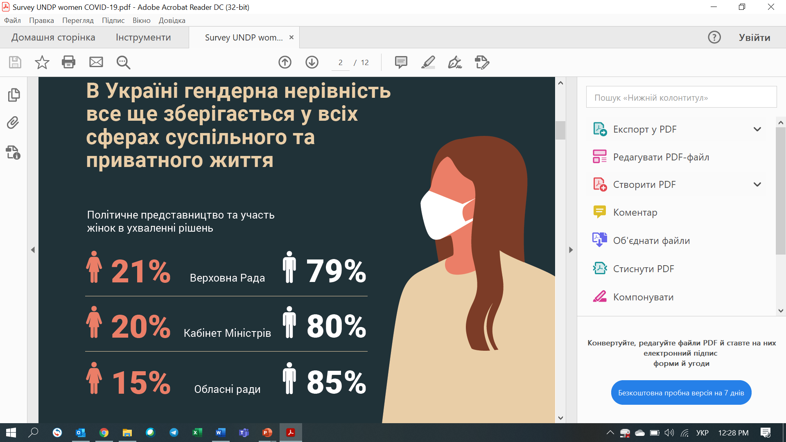
Жертви домашнього насильства. ...(90% потерпілих – жінки)
Отримують меншу зарплатню. ... (2/3 від зарплати чоловіків)
Обмеженість у кар'єрі. ...
Жінки - заручниці стереотипів…

Slide 15
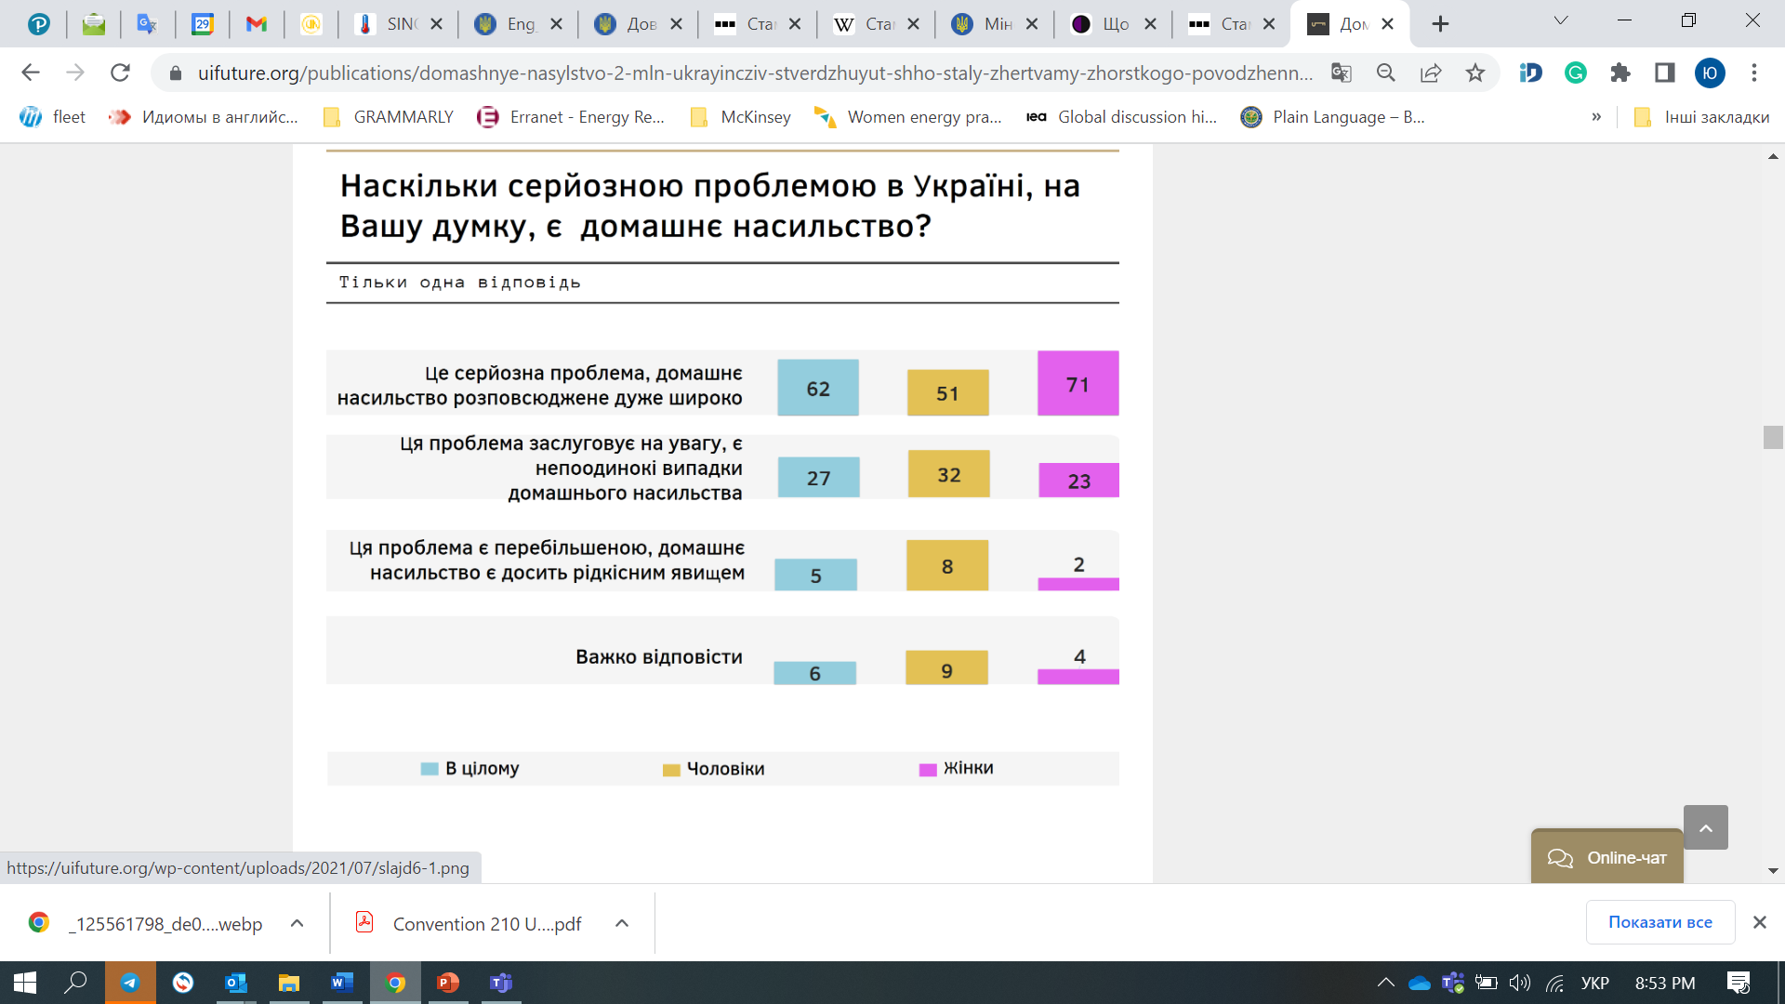
Масштаб проблеми домашнього насильства в Україні

Slide 16
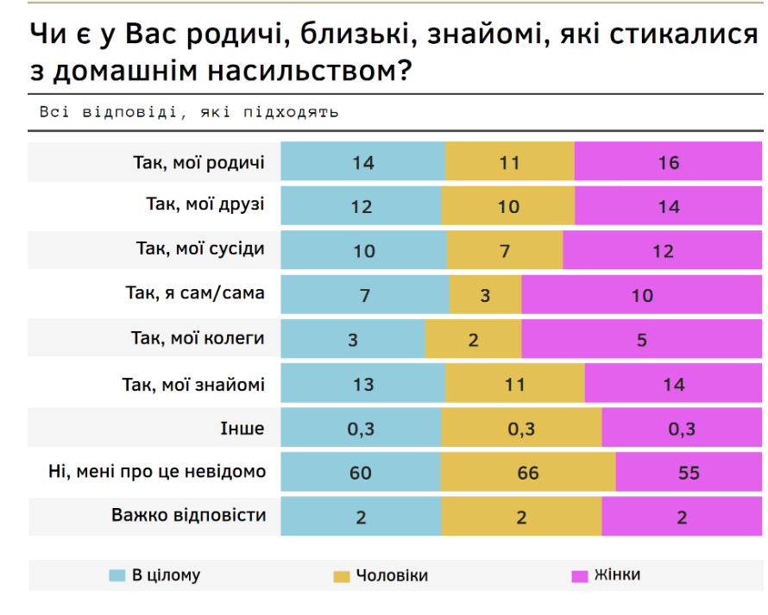

Slide 17
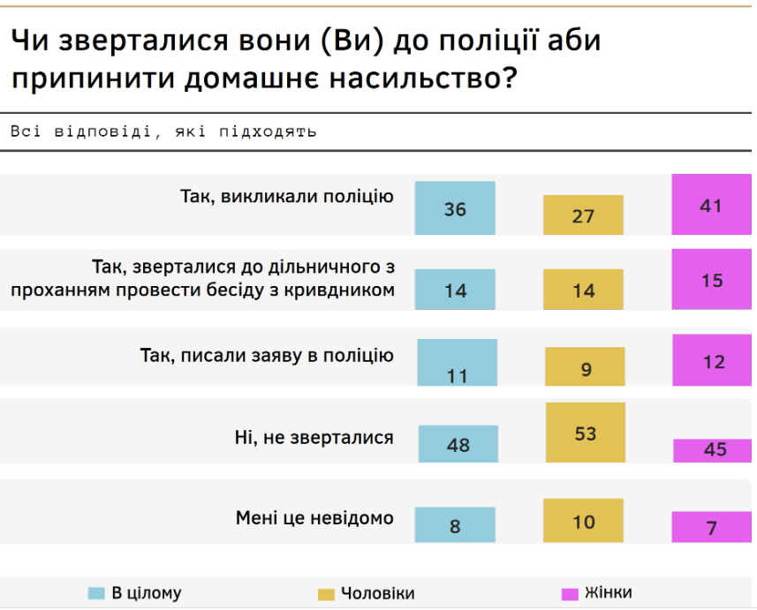

Slide 18
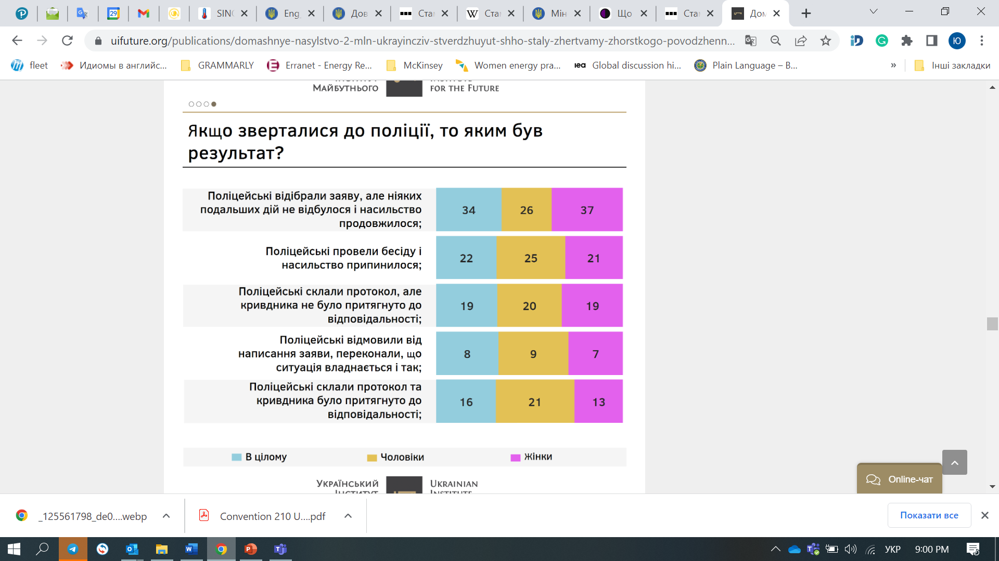

Slide 19
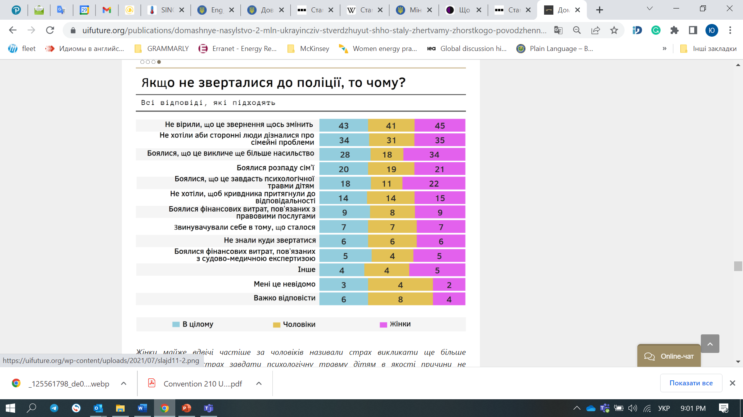

Slide 20
Структура Конвенції
Конвенція включає 81 статтю, згруповану у 12 розділів.
У Преамбулі містяться заклики до Конвенції про захист прав людини та основоположних свобод, Європейської соціальної хартії та Конвенції проти торгівлі людьми (Convention on Action against Trafficking in Human Beings), посилання на Міжнародне право прав людини (ООН) та Римський статут Міжнародного кримінального суду.
У Статті 2 вказано, що положення Конвенції мають застосовуватись у період миру та збройних конфліктів у ситуаціях насильства проти жінок та домашнього насильства.
Стаття 3 визначає ключові терміни (насильство проти жінок, домашнє насильство, гендер, насильство проти жінок за гендерною ознакою, жертва).

Slide 21
Структура Конвенції
Стаття 4 забороняє дискримінуючі формулювання: застосування положень Конвенції, зокрема для захисту прав постраждалих від насильства, має бути захищеним від дискримінації на будь-який підставі, як-то стать, гендер, раса, колір шкіри, мова чи інші переконання, національна приналежність, належність до національних меншин, власність, народження, сексуальна орієнтація, гендерна ідентичність, вік, стан здров'я, інвалідність, шлюбний, мігрантський, біженський чи інший статус.
Розділ ІІІ присвячений запобіганню насильству
Розділ ІV — захисту та підтримці жертв (постраждалих від сексуального насильства, дітей-свідків) спеціальними допоміжними службами, повідомленнями з боку фахівців, що працюють із жінками (медики, соціальні працівники, психологи).

Slide 22
Структура Конвенції
Розділ V — описує матеріальне право (відшкодування, опіка),
Розділ VI — Розслідування, кримінальне переслідування, процесуальне право та захисні заходи,
Розділ VII — Міграція та притулки
Розділ VIII — Міжнародне співробітництво
Розділ IX — Система контролю для забезпечення ефективності впровадження Конвенції,
Розділ Х — Зв'язок з іншими міжнародними актами,
Розділ ХІ — Прикінцеві положення.

Slide 23
“Підхід до запобігання та боротьби з насильством щодо жінок, домашнім насильством, вимагає формування політики, яка ґрунтується на фактах” Чого вимагає від держави-учасниці Стамбульська конвенція?
Стаття 11 Конвенції Ради Європи про запобігання та насильству стосовно жінок і домашньому насильству та боротьбу із цими явищами зобов’язує державу учасницю:
регулярно збирати відповідні дезаґреговані статистичні дані про випадки усіх форм насильства;
підтримувати дослідження (наприклад, про причини і наслідки, про кількість випадків і винесених вироків, про ефективність заходів);
проводити опитування населення для оцінки поширення й тенденцій усіх форм насильства;
забезпечувати доступ громадськості до інформації про випадки насильства щодо жінок, домашнього насильства.

Slide 24
Збір даних про випадки насильства
Чому важливо здійснювати збір даних про випадки насильства стосовно жінок, домашнього насильства?
Дані необхідні для аналізу погіршення чи покращення ситуації із дотриманням прав осіб на захист від насильства;
Дані необхідні для аналізу ефективності заходів і політики у сфері запобігання, захисту, притягнення до відповідальності за вчинення насильства;
Дані про користувачів послуг дають можливість оцінити витрати держави на послуги постраждалим від насильства;
Дані мають значення не лише для інформування відповідальних структур і громадян, але й можуть “заохочувати” потерпілих чи свідків повідомляти про випадки насильства.

Slide 25
Якої інформації бракує для аналізу стану дотримання прав осіб, які є жертвами насильства?
дезаґрегованих статистичних даних (стать/вік/інвалідність/місце проживання) про випадки всіх форм домашнього насильства;
інформації про установи, які надають спеціальні соціальні послуги жертвам насильства (кризові центри, центри медико-соціальної реабілітації, центри соціально-психологічної допомоги);
інформації про споживачів послуг;
інформації про надані послуги.

Slide 26
Зміни, які вносить Конвенція
- Професійне навчання фахівців, які працюватимуть з жертвами насильства
- Державна підтримка Центрів та притулків для постраждалих
- Відкриття справи про вчинення насильства з боку оточуючих (сусідів тощо), незалежно від заявника
- Компенсація з боку кривдника постраждалій стороні

Slide 27
Конвенція також пропонує стратегії із попередження та запобігання насильству
Підвищення обізнаності. Проведення кампаній на теми насильства щодо жінок і домашнього насильства, які допоможуть людям розпізнавати різні форми насильства та виступати проти них. Інформування потерпілих про те, де саме і яку допомогу вони можуть отримати.
Освіта. Заохочується внесення до шкільних навчальних планів матеріалів із питань рівноправності та пропагування цих принципів у неформальних навчальних установах на кшталт громадських центрів і спортивних закладів.

Slide 28
Конвенція також пропонує стратегії із попередження та запобігання насильству
Підготовка кадрів із запобігання та виявлення насильства, запобігання повторній віктимізації. Вони захищатимуть рівноправ'я та потреби постраждалих.
Програми профілактичного втручання та лікування. Програми лікування осіб, які вчинили домашнє насильство, та осіб, які вчинили злочини на сексуальному ґрунті. Суть програм – навчити людей ненасильницькій поведінці, відповідати за свої дії та переглянути ставлення до жінок.

Slide 29
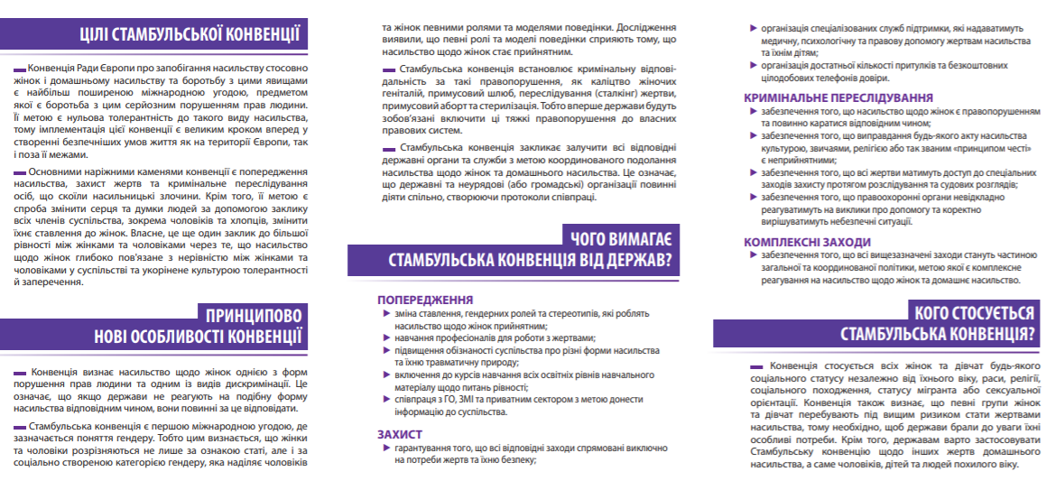

Slide 30
Повідомлення про факти насильства
В Україні у 2021 році до поліції про домашнє насильство надійшло на 56% більше звернень ніж у 2020 році. У поліції вважають, що громадяни стали дедалі менше замовчувати факти домашнього насильства.
КМУ у грудні 2021 р. презентував сайт урядової гарячої лінії з протидії домашньому насильству. Там потерпілі можуть подати заяву онлайн, зокрема анонімно, а також відстежити стан розгляду їхніх попередніх звернень.

Slide 31
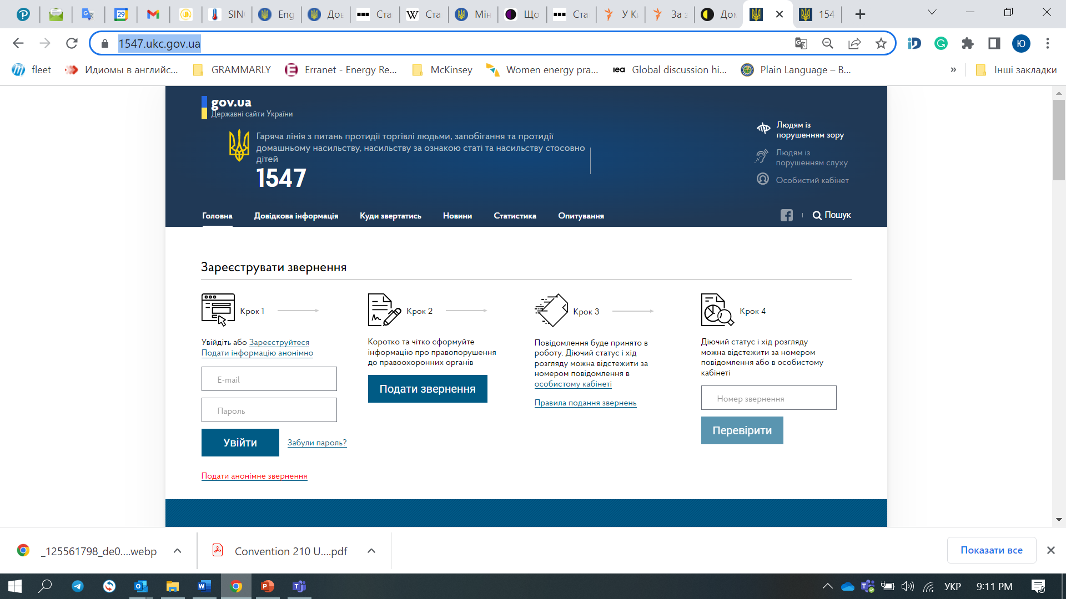
Сайт: https://1547.ukc.gov.ua

Slide 32
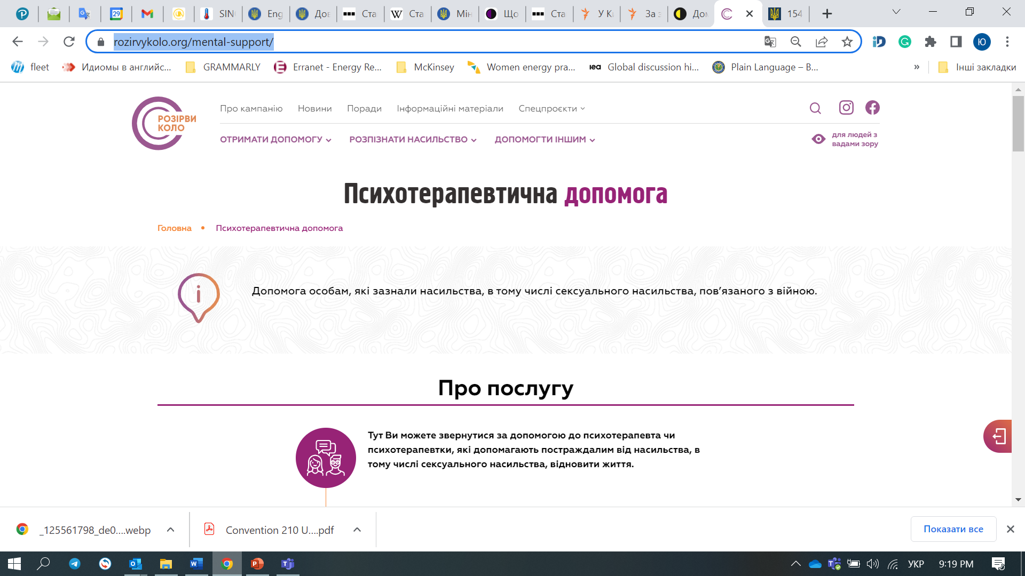
https://rozirvykolo.org/mental-support/

Slide 33
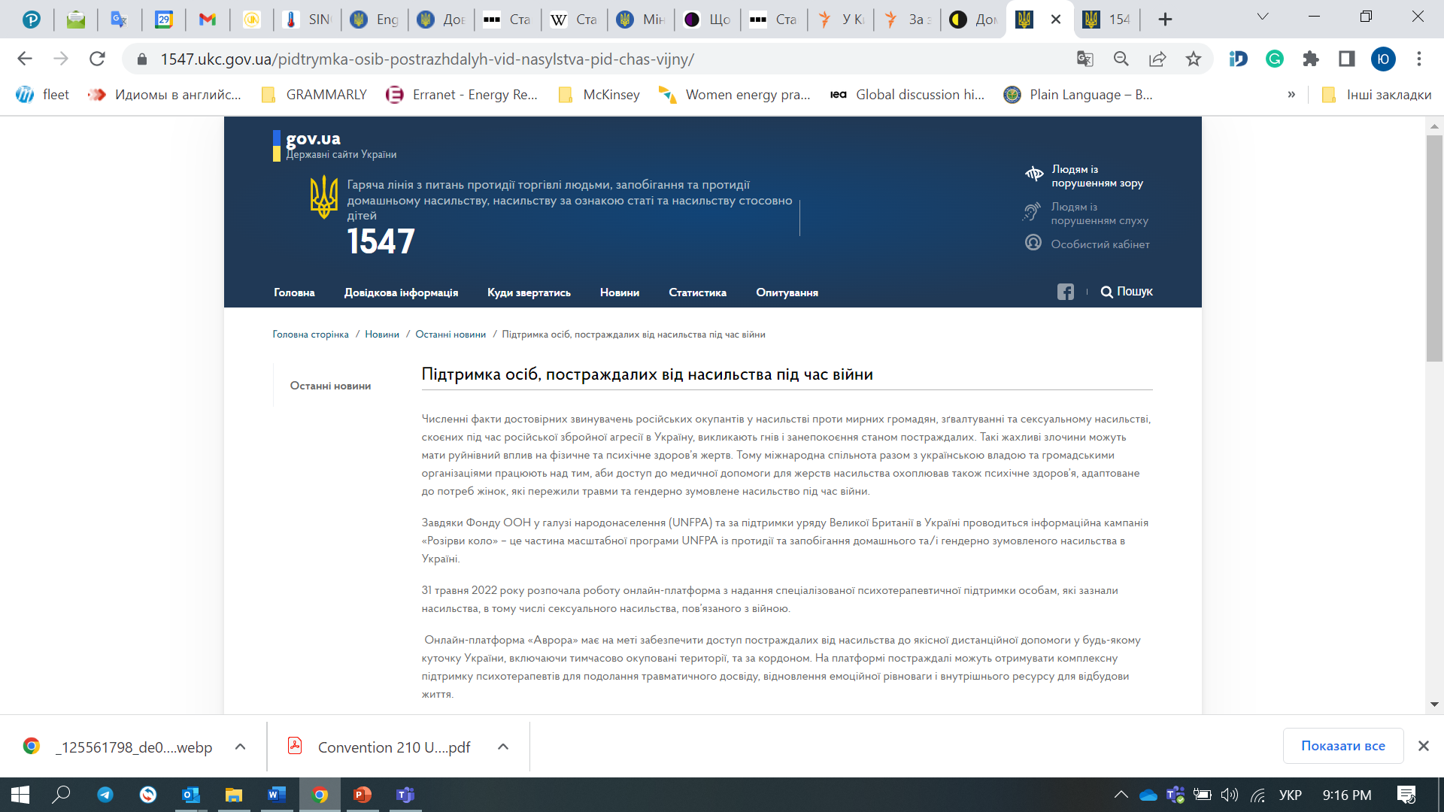

Slide 34
Значимість питань щодо насильства для енергетичного сектору
Міжнародні організації
Громадські організації
Державні органи, в т.ч. Міністерство енергетики України
Міжвідомча робоча група з питань
протидії сексуальному насильству, пов’язаному зі збройною агресією Росії проти України, та надання допомоги постраждалим

Slide 35
ДЯКУЮ ЗА УВАГУ!

